Slide 1
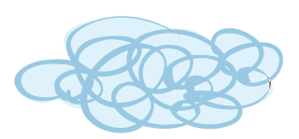
CHÀO MỪNG CÁC EM
CÙNG ĐẾN VỚI TIẾT HỌC HÔM NAY!

Slide 2
Bài 89
Luyện tập chung

Slide 3
Bài 1: Tính
a)
432
257
192
406
994
770
+
+
-
689
598
224
b)
248
134
594
132
481
136
+
+
-
382
726
345

Slide 4
Bài 2: Đặt tính rồi tính
249 + 128 859 – 295 175 – 64
249
128
859
295
175
64
+
-
-
377
564
111
172 + 65 171 – 8 360 - 170
172
65
171
8
360
170
+
-
-
237
163
190

Slide 5
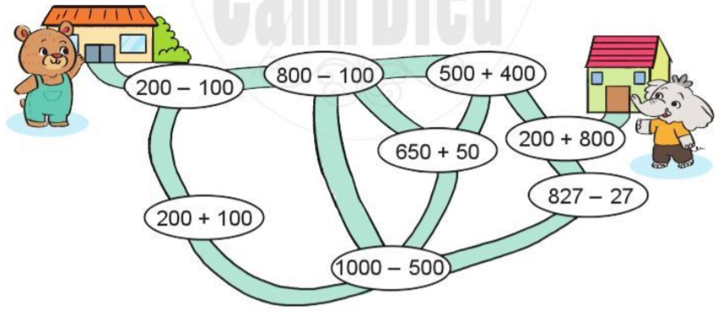
Bài 3. Bạn Gấu phải đi qua các vị trí ghi phép tính có kết quả lần lượt là 100, 300, 500, 700, 900, 1000 để đến nhà bạn voi. Hãy chỉ đường giúp bạn Gấu.
200 – 100 = 100
200 + 100 = 300
1000 – 500 = 500
650 + 50 = 700
500 + 400 = 900
200 + 800 = 1000

Slide 6
Bài 3. Bạn Gấu phải đi qua các vị trí ghi phép tính có kết quả lần lượt là 100, 300, 500, 700, 900, 1000 để đến nhà bạn voi. Hãy chỉ đường giúp bạn Gấu.
200 – 100 = 100
200 + 100 = 300
1000 – 500 = 500
800 - 100 = 700
500 + 400 = 900
200 + 800 = 1000

Slide 7
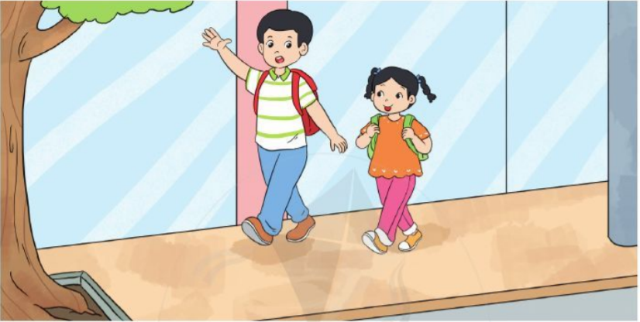
Bài 4. Anh cao 145 cm, em thấp hơn anh 19 cm. Hỏi em cao bao nhiêu xăng-ti-mét?
Bài giải
Em cao số xăng-ti-mét là:
145 - 19 = 126 (cm)
Đáp số: 126 cm

Slide 8
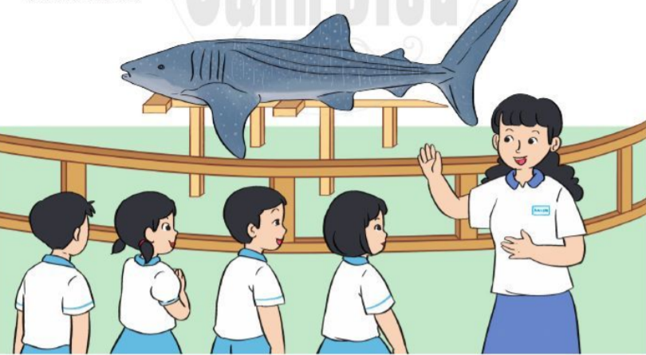
Bài 5. Ở một bảo tàng sinh vật biển, buổi sáng có 219 lượt khách đến tham quan, buổi chiều có nhiều hơn buổi sáng 58 lượt khách. Hỏi bảo tàng đã đón bao nhiêu lượt khách đến tham quan vào buổi chiều?
Bài giải
Bảo tàng đã đón số lượt khách đến tham quan vào buổi chiều là:
219 + 58 = 277 (lượt khách)
Đáp số : 277 lượt khách

Slide 9
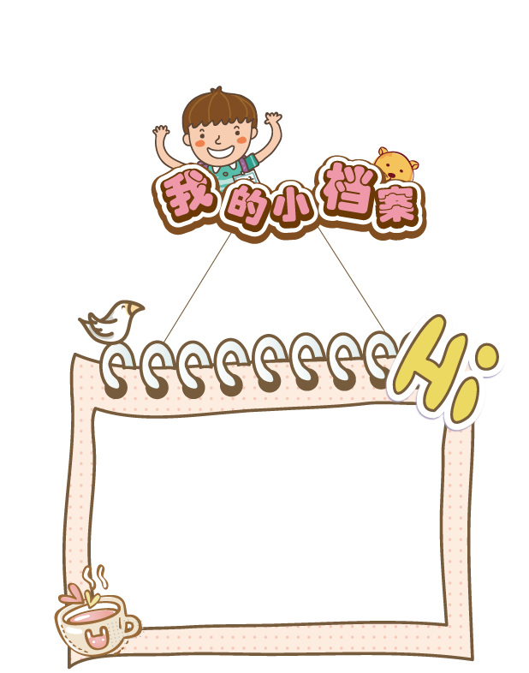
Ôn tập bài đã học
Làm bài tập trong SBT
Chuẩn bị bài mới
HƯỚNG DẪN VỀ NHÀ

Slide 10
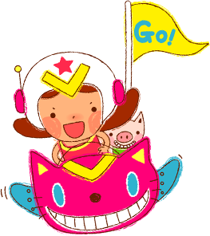
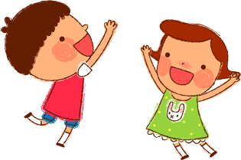
Hẹn gặp lại các con vào tiết học sau !

